Slide 1

Card
Team SCV – Chu Jae Hun

Slide 2
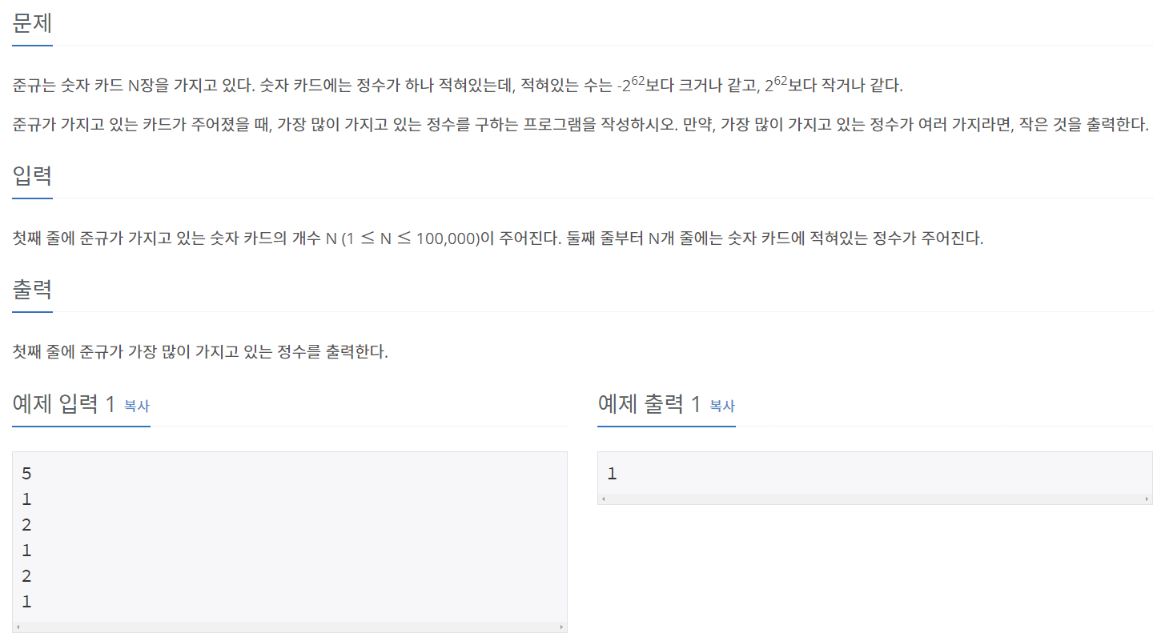
About Problem..

Slide 3
Idea..
카드 번호, 개수? => 딕셔너리 활용 (각 번호에 추가해서 중복 방지)
딕셔너리 돌면서 카드가 있으면? ++ 없으면 1

Slide 4
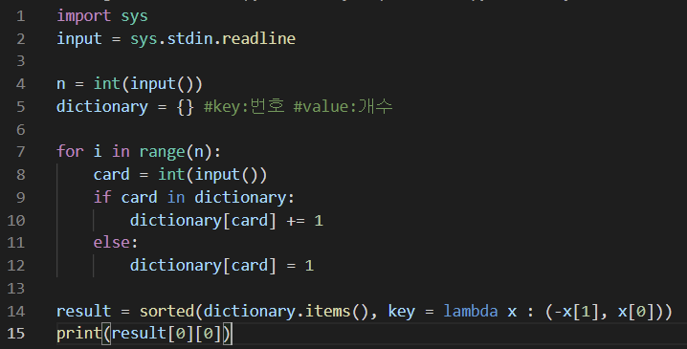
Procedure..
카드 개수가 많은 것 출력 -> 내림차순

Slide 5
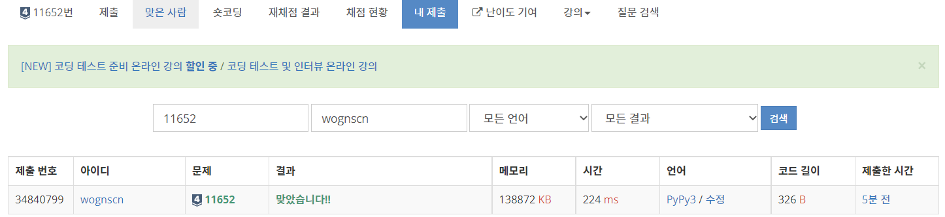
Result/Feedback

